Slide 1
3-2 一阶系统的时域分析
一、一阶系统的数学模型
二、一阶系统的阶跃响应
三、一阶系统的脉冲响应
四、一阶系统的斜坡响应
五、一阶系统的加速度响应

Slide 2
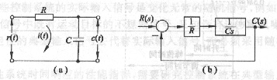
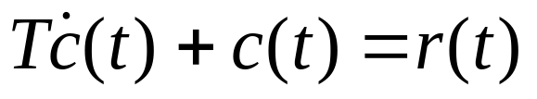
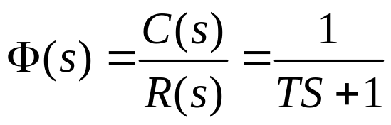
一、一阶系统的数学模型
运动微分方程为：
传递函数为:
可以证明：室温调节系统、恒温箱以及水位调节系统的闭环传递函数形如上式。

Slide 3
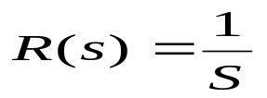
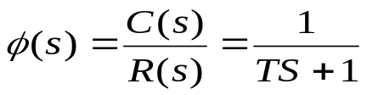
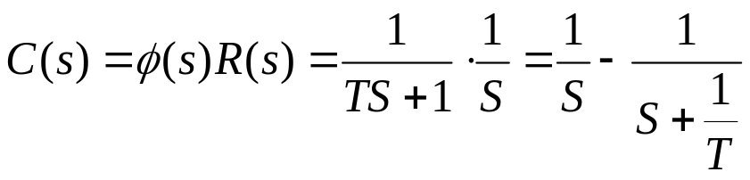
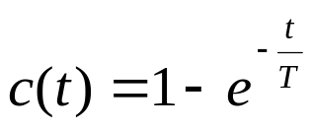


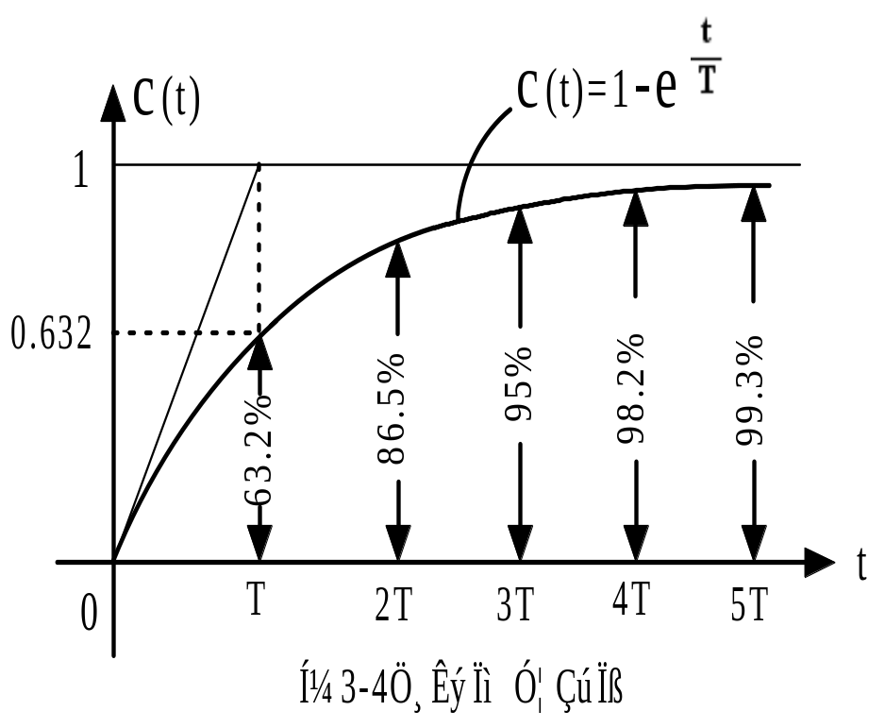




二、一阶系统的单位阶跃响应
单位阶跃函数的时域表r(t)=1(t),拉氏变换为
传递函数为
则系统的输出由下式可知为
注**：R(s)的极点形成系统响 应的瞬态分量。这一个结论不仅适用于一阶线性定常系统，而且也适用于高阶线性定常系统。
对上式取拉氏反变换，得
响应曲线在
时的斜率为
如果系统输出响应的速度恒为
则只要t＝T时，输出c(t)就能达到
其终值。
由于c(t)的终值为1，因而系统阶跃输入时的稳态误差为零。
动态性能指标：
（10%~90%）

Slide 4
一阶系统的单位阶跃响应说明：
1、时间常数T去度量系统输出量的数值。时间常数T反映系统的惯性，惯性越小，响应过程越快。
2、响应曲线的斜率初始值为1/T并随时间下降。
3、响应曲线的起始点位置误差最大，斜率也最大。
4、c(t)的终值为1，系统的稳态误差为0，属于无差系统。

Slide 5
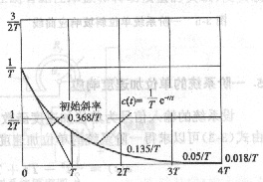
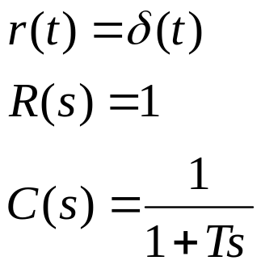
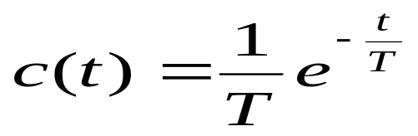
三、一阶系统的单位脉冲响应
单位脉冲响应的初值为1/T，终值为０，响应曲线在起点的切线与X轴交于T.无超调；稳态误差e_{ss}=0
要求实际脉动函数的宽度h<0.1T

Slide 6
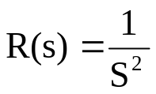
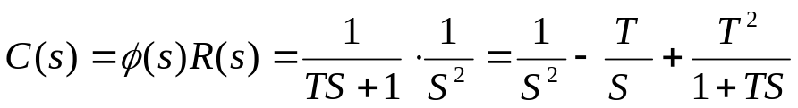
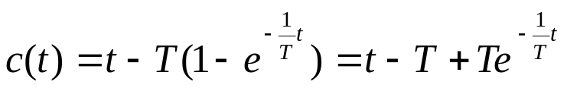
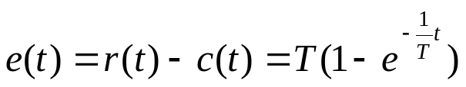
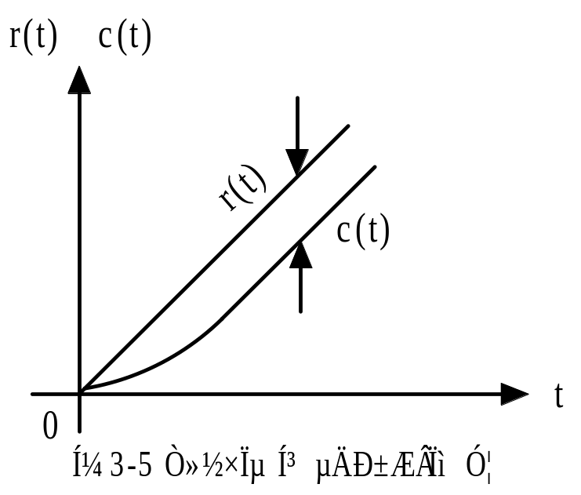
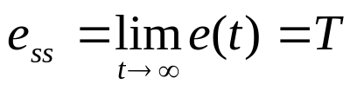
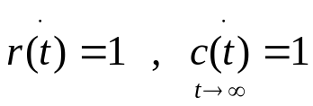

四、一阶系统的单位斜坡响应
对上式求拉氏反变换，得：
因为
所以一阶系统跟踪单位斜坡信号的稳态误差为
上式表明：①一阶系统能跟踪斜坡输入信号。稳态时，输入和输出信号的变化率完全相同
②由于系统存在惯性，
从 0上升到1时，对应的输出信号在数值上要滞后于输入信号一个常量T，这就是稳态误差产生的原因。
③减少时间常数T不仅可以加快瞬态响应的速度，还可减少系统跟踪斜坡信号的稳态误差。

Slide 7
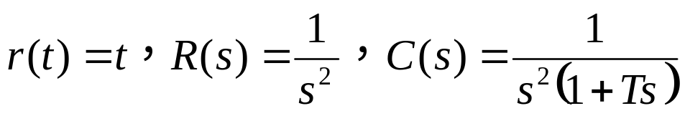
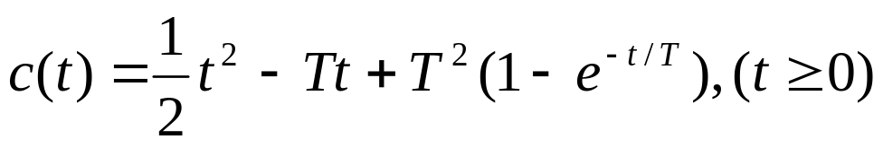

五、一阶系统的单位加速度响应
系统的跟踪误差为
单位加速度响应的初值为零，该输出量与输入量之间的位置误差随时间而增大，最后趋于无穷.

Slide 8


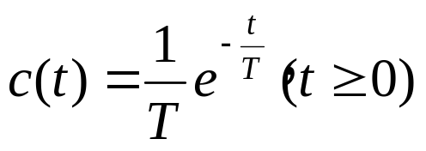
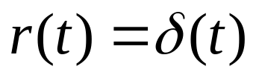


输入信号
输出信号
说明
系统对输入信号导数的响应，就等于系统对输入信号
响应的导数。
系统对输入信号积分的响应，就等于系统对输入信号
响应的积分，积分常数由零输出初始条件确定。
研究线性定常系统的时间响应，不必对每种输入信号
形式进行测定和计算。

